Slide 1

SAE S3.01 - Développement d’une application Partie analyse.
ALLART, Noah
BELALIA BENDJAFAR, Amin
DE WASH, Noah
MANGIN, Adrien

Slide 2
Sommaire
But de l’application
Liste des fonctionnalités, cas d’utilisation
DSS, diagramme d’activités
Conception, diagramme de classe
Maquette Balsamiq
Planning des itérations, Trello

Slide 3
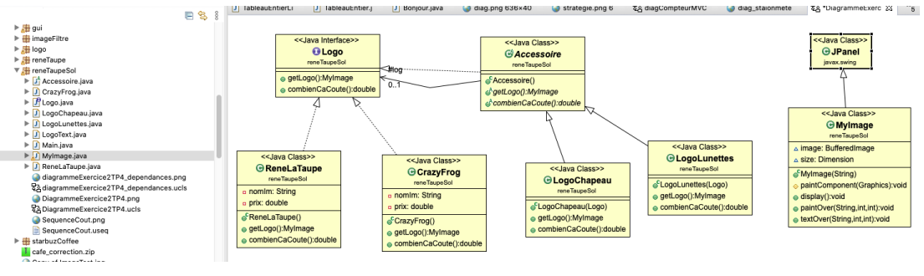
But de l’application
Créer une prévisualisation d’un diagramme de classe Java.
Permettre de voir les interactions entre les classes, dépendances, implémentations…
Pouvoir créer un des diagrammes depuis l’application pour l’exporter en squelette Java.

Slide 4
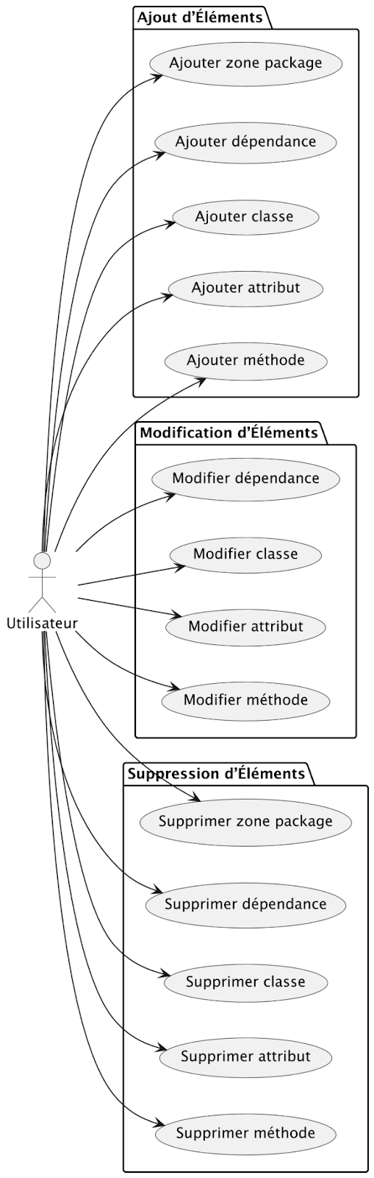
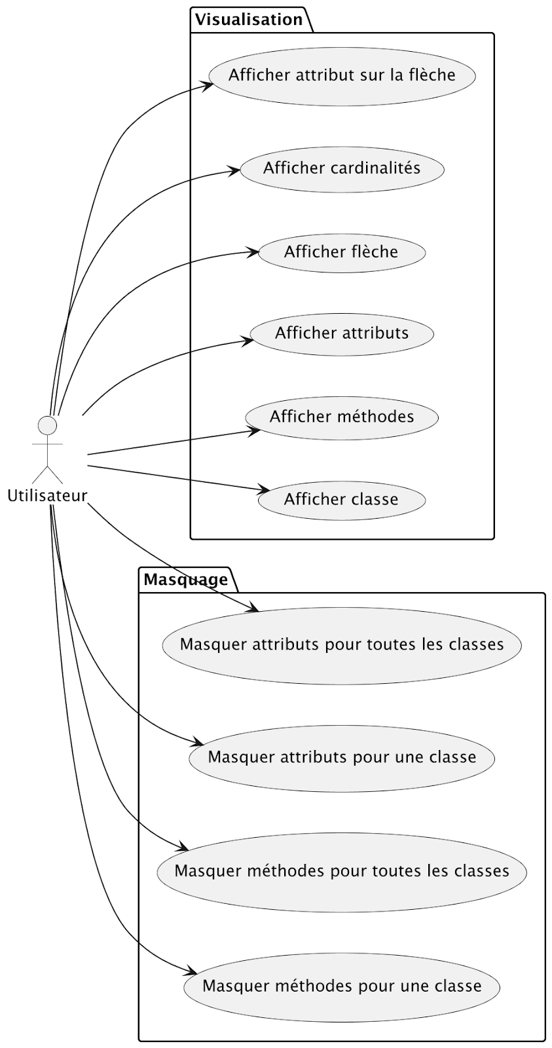
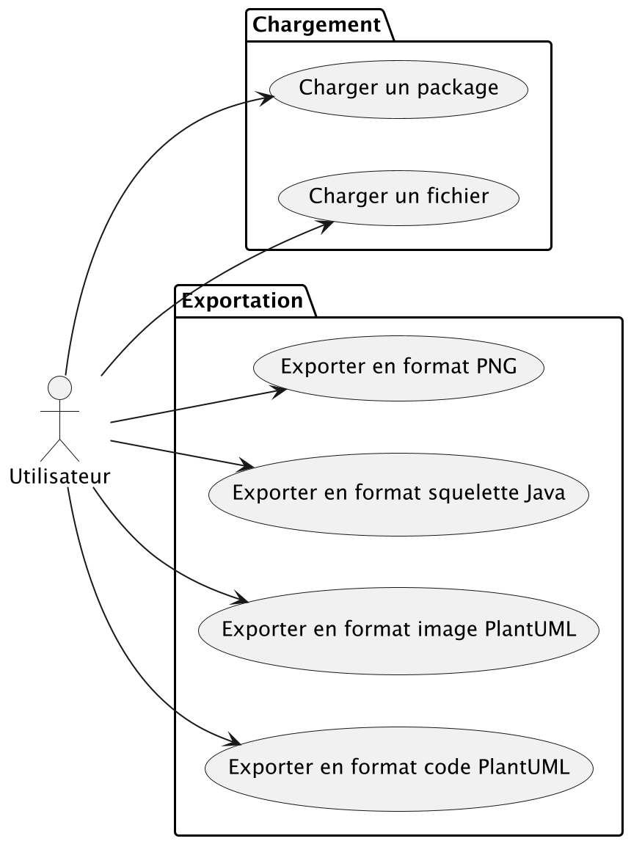
Fonctionnalités, cas d’utilisations

Slide 5
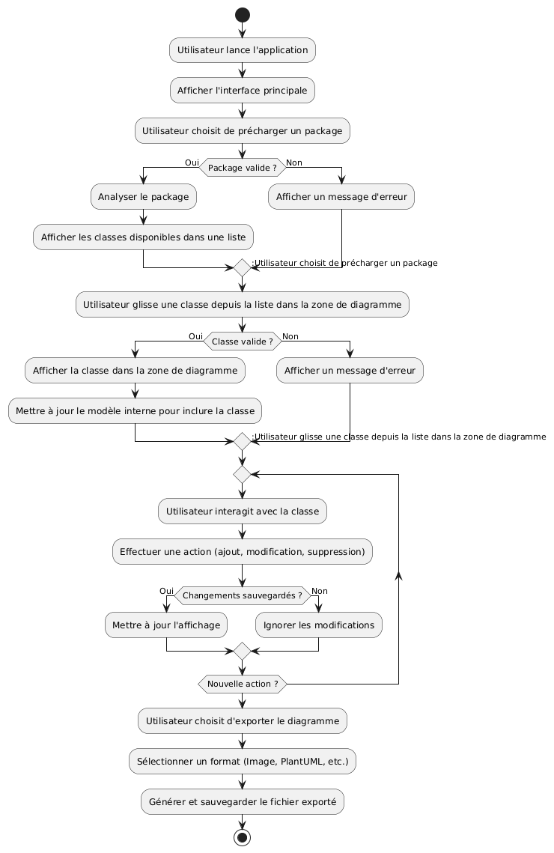
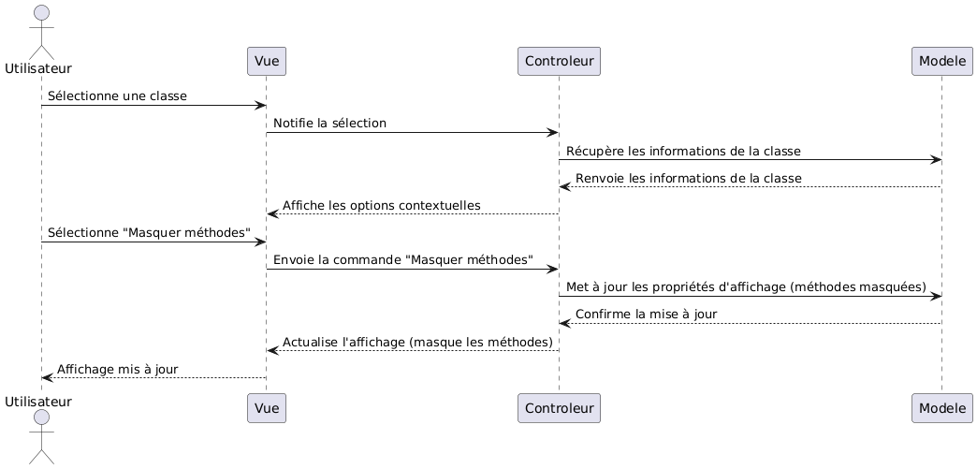
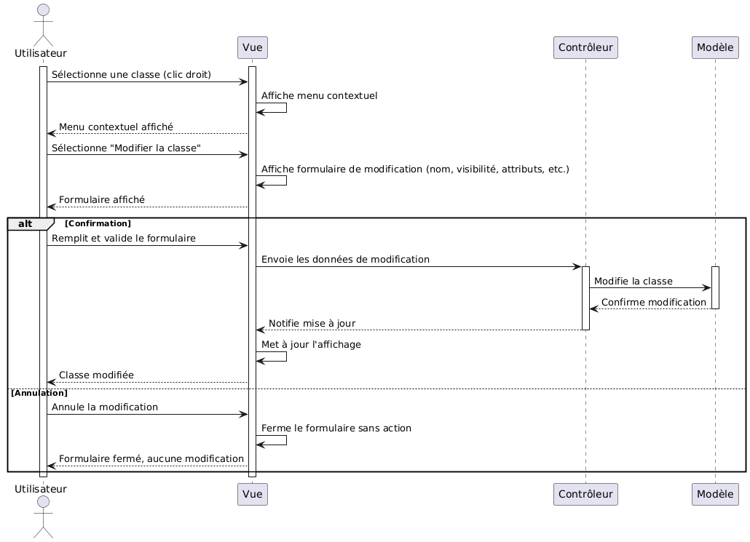
DSS, Diagramme d’activités

Slide 6
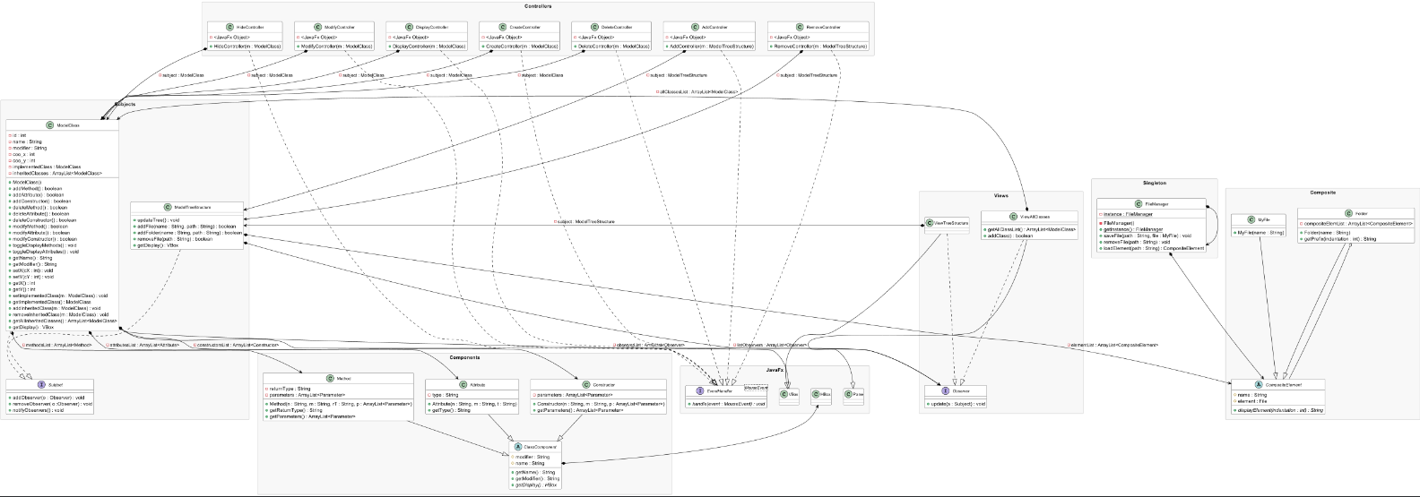
Conception, diagramme de classe

Slide 7
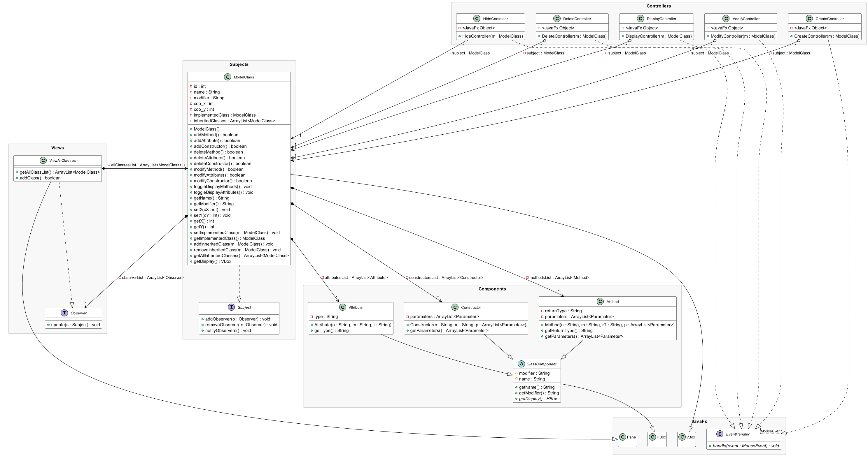
Patron MVC

Slide 8
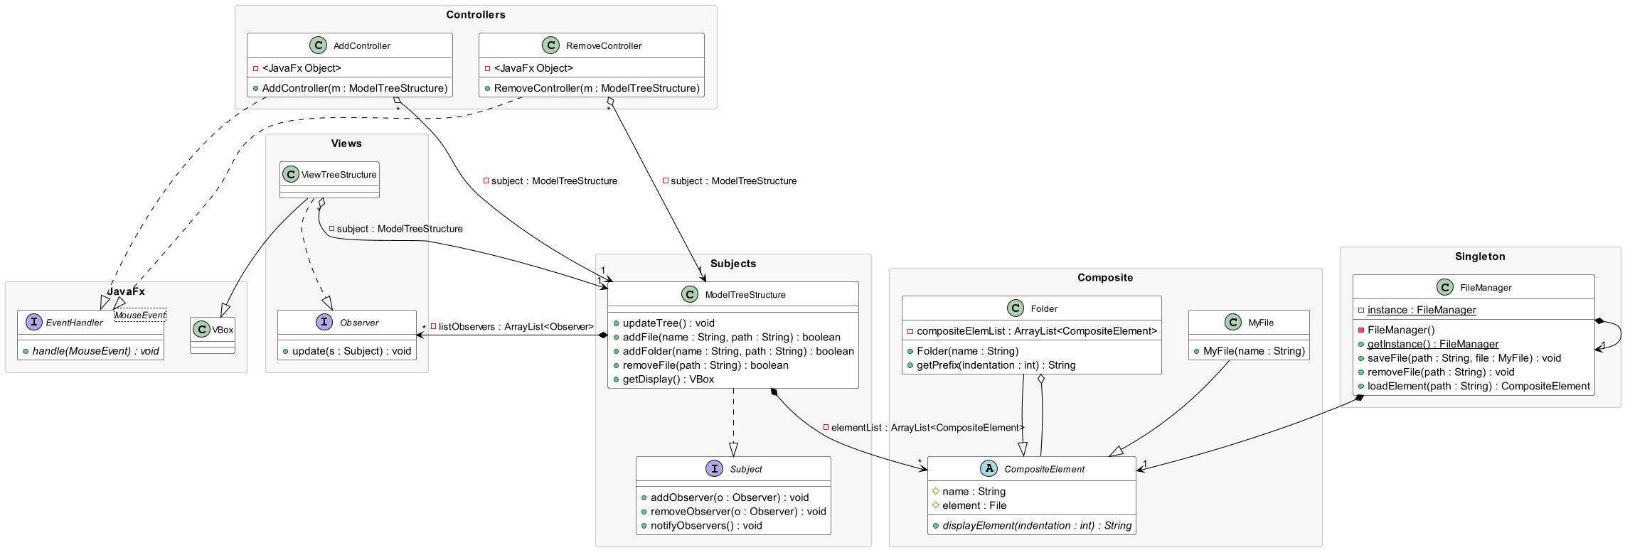
Patron MVC + Singleton + Composite

Slide 9
-> Maintenant Présentation de la maquette Balsamiq + Trello

